Slide 1

爸爸带我去爬树

Slide 2
学习目标
1.理清文章的情节结构。
2.理解文章的深刻含义。

Slide 3
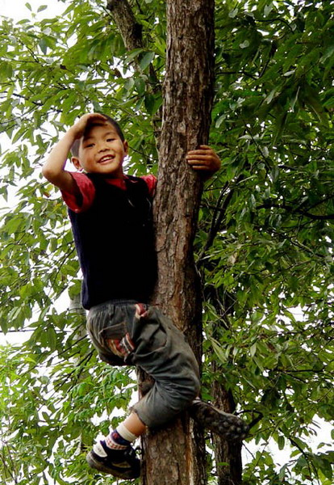
PPT模板下载：www.1ppt.com/moban/ 行业PPT模板：www.1ppt.com/hangye/
节日PPT模板：www.1ppt.com/jieri/ PPT素材下载：www.1ppt.com/sucai/
PPT背景图片：www.1ppt.com/beijing/ PPT图表下载：www.1ppt.com/tubiao/
优秀PPT下载：www.1ppt.com/xiazai/ PPT教程： www.1ppt.com/powerpoint/
Word教程： www.1ppt.com/word/ Excel教程：www.1ppt.com/excel/
资料下载：www.1ppt.com/ziliao/ PPT课件下载：www.1ppt.com/kejian/
范文下载：www.1ppt.com/fanwen/ 试卷下载：www.1ppt.com/shiti/
教案下载：www.1ppt.com/jiaoan/

Slide 4

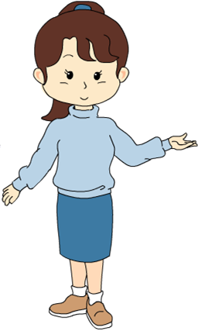
爸爸为什么带我去爬树？
回归自然

Slide 5
文章是怎样表现这一主题的呢？
对比
我与父亲的对比
我爬树前后的心理对比

Slide 6
思考：
文章通过“爬树”来突出“回归自然”,可现实生活中“爬树”又不太可能。应该怎样回归自然？

Slide 7


有没有回归自然的亲身经历和喜悦感受与我们共同分享？

Slide 8

讨论：
为什么要“回归自然”？

Slide 9
热爱自然 保护自然

Slide 10
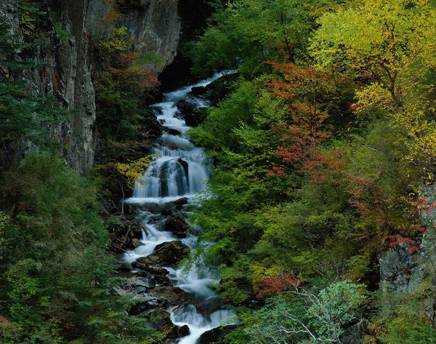

Slide 11
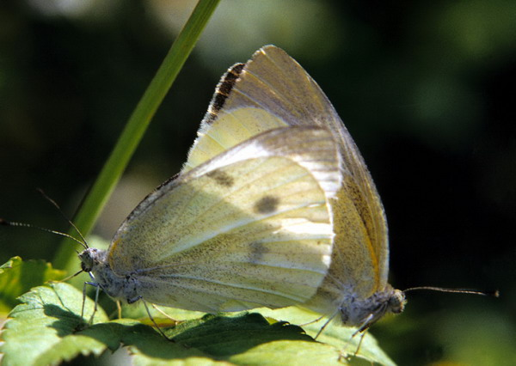

Slide 12
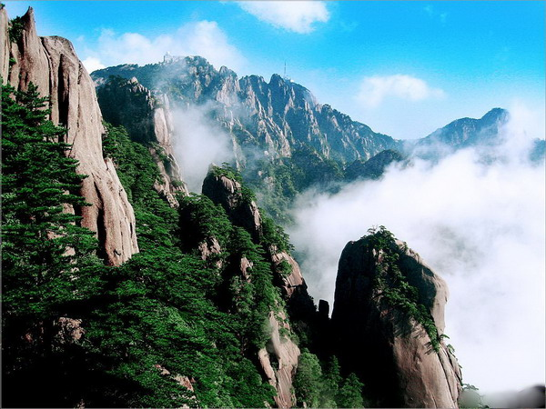

Slide 13
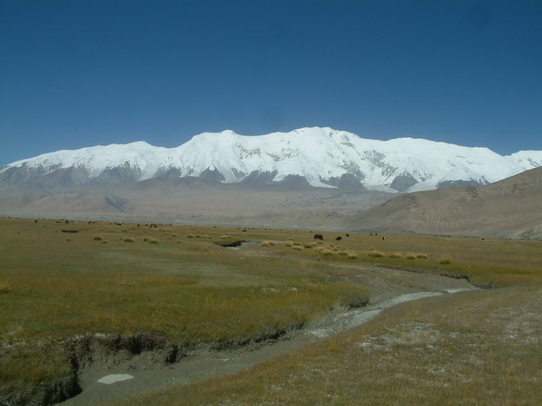

Slide 14
再见！

